Slide 1
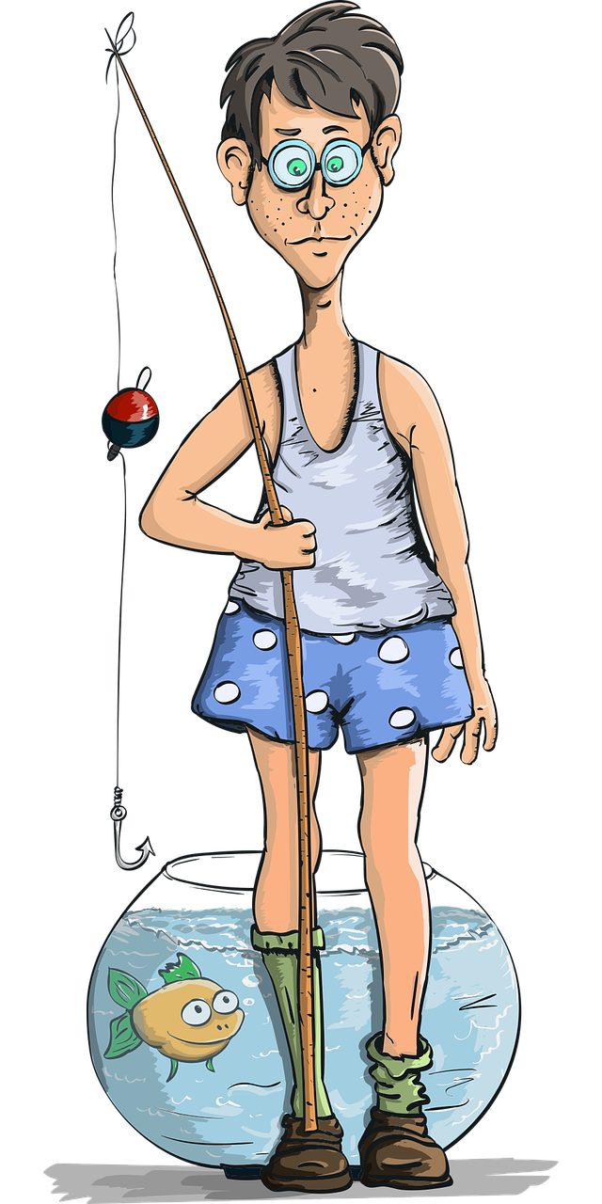
QUARTO
DOS
MENINOS

Slide 2
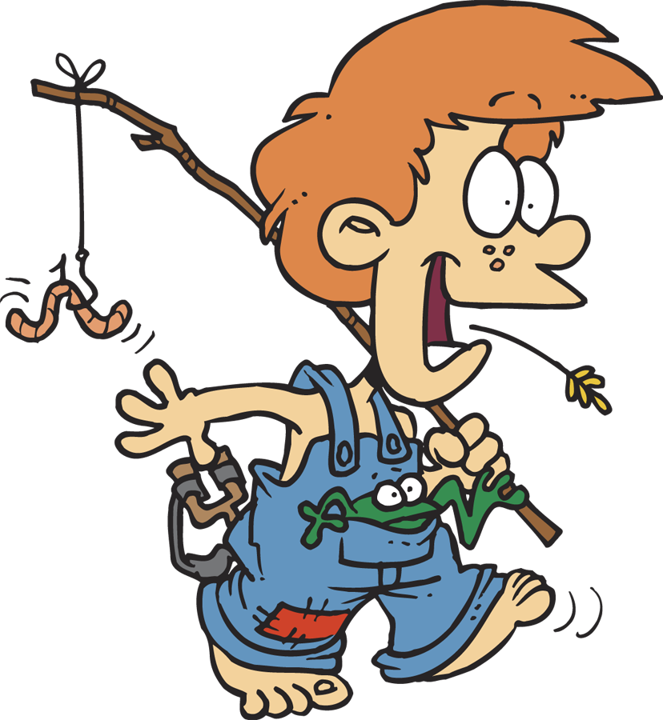
BANHEIRO MASCULINO

Slide 3
QUARTO DAS MENINAS

Slide 4
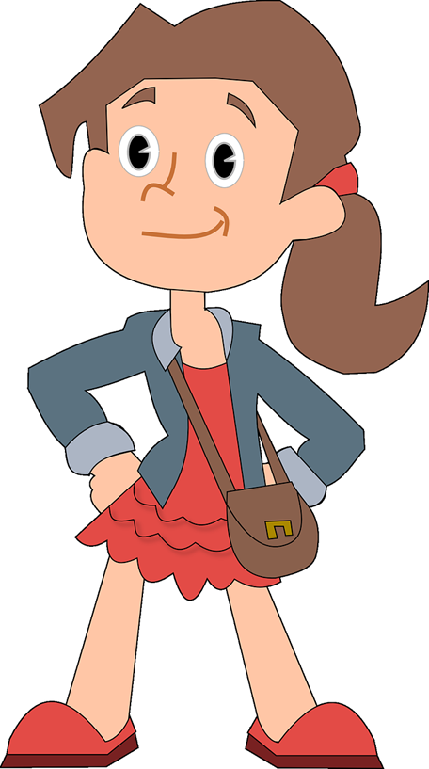
BANHEIRO DAS MENINAS

Slide 5
RECREAÇÃO

Slide 6
RECREAÇÃO

Slide 7
REFEITÓRIO

Slide 8
NÃO TIRE A CAIXA DE REMÉDIOS DAQUI

